Slide 1


patrimoni culturali e ambientali, sviluppo sostenibile e cittadinanza attiva
Tra Roma e il mare
Carlo M. Travaglini, responsabile scientifico, Dipartimento di Economia Aziendale
MARIA MADDALENA BARBIERI, Dipartimento di Economia
FABIO BELLATRECCIA, Dipartimento di Scienze
GIULIA CANEVA, Dipartimento di Scienze
MASSIMILIANO CELLI, Dipartimento di Economia Aziendale
CATERINA CONIGLIANI, Dipartimento di Economia
GIANCARLO DELLA VENTURA, Dipartimento di Scienze
RITA D'ERRICO, Dipartimento di Economia Aziendale
KETI LELO, Dipartimento di Economia Aziendale
FERNANDO LUCCHESE, Dipartimento di Scienze
PAOLA MAGRONE, Dipartimento di Architettura
DANIELE MANACORDA, Dipartimento di Studi Umanistici
LUCIA MARCHEGIANI, Dipartimento di Economia Aziendale
MICHELA MARCHIORI, Dipartimento di Economia Aziendale
SALVATORE MONNI, Dipartimento di Economia
LUCIA NUCCI, Dipartimento di Architettura
MARIA MARGARITA SEGARRA LAGUNES, Dipartimento di Architettura
GIUSEPPE STEMPERINI, Dipartimento di Economia Aziendale
Call for ideas di Ateneo
Progetti finanziati per il biennio 2018/2020
Giornata della Ricerca
16 ottobre 2019 - Aula Magna del Rettorato

Slide 2
Il territorio tra Roma e il mare
Una “città nella città”, che nel corso del Novecento ha attraversato cicli di sviluppo e di crisi, dilatandosi in espressioni urbane spesso disordinate che esercitano forti pressioni sul sistema ambientale.
L’evoluzione identitaria, funzionale e urbana di questo territorio e più in generale, il suo rapporto con Roma e con il mare, è un tema che ancora attende un’analisi puntuale e di ampio respiro.
Obiettivi
Analizzare il quadrante urbano che si estende tra la città consolidata e il mare sul piano ambientale, economico, sociale e con particolare attenzione ad aspetti storici, urbanistici e insediativi.
Definirne e metterne a confronto le caratteristiche, interpretare le ragioni delle differenze tra le varie parti, dare elementi utili per la gestione delle problematiche di maggior rilievo.
Proporre una ricerca “modello”, sviluppando in maniera interdisciplinare l’analisi della realtà storica e contemporanea di un insieme selezionato di periferie urbane, evidenziandone valenze e problematiche sociali, economiche, urbanistiche, demografiche, culturali, e ambientali.

Slide 3
Articolazione del progetto
RICERCA
Ricerca bibliografica
ANALISI
Costruzione degli indicatori
Analisi integrata dei dati
COMUNICAZIONE
Concorso fotografico
Ricerca archivistica
Banche dati esistenti
Georeferenziazione dei dati
Modellizzazione
Mostra fotografica e catalogo
Pubblicazione dei risultati
Rilevazioni sul campo
Seminari e convegni
Sito web
Call per convegni

Slide 4
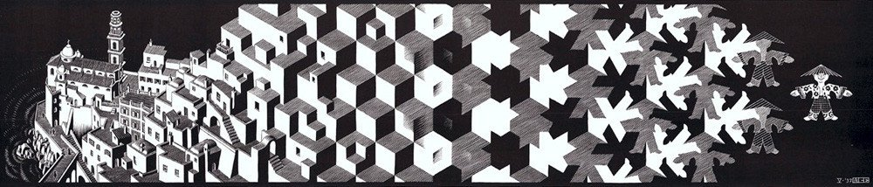
Stato di avanzamento, attività svolte e risultati conseguiti - A
Attività seminariali
Tra Roma e il mare
patrimoni culturali e ambientali
sviluppo sostenibile e cittadinanza attiva
13 novembre 2018
Roma, Tevere, litorale: ricerche tra passato e presente
Luca Montuori
Comune di Roma
Maria Rosaria Barbera
Parco Archeologico di Ostia Antica
Cristina Avenali, Diego Mantero
Regione Lazio
Daniela Esposito
Sapienza Università di Roma
23 novembre 2018
La nuova offerta di informazione statistica ufficiale sul sistema produttivo e il lavoro: le opportunità per la ricerca economica
Roberto Monducci
Direttore del Dipartimento per la produzione statistica – ISTAT
16 maggio 2019
La riserva naturale statale del litorale romano. Un grande patrimonio culturale da conoscere, tutelare e valorizzare
Diana Aponte - ISPRA
Marco Bologna - Università Roma Tre
Maria Maddalena Alessandro - MIBAC
Luigi Dell’Anna - Regione Lazio

Slide 5
Stato di avanzamento, attività svolte e risultati conseguiti - B
Contatti con istituzioni culturali e scientifiche e con enti territoriali per l’avvio di collaborazioni
ECOLE FRANCAISE DE ROME
LIA-MEDITERRAPOLIS
BRITISH SCHOOL OF ROME
PARCO ARCHEOLOGICO DI OSTIA ANTICA
ICCD
ASR
SOVRINTENDENZA CAPITOLINA AI BENI CULTURALI
SOCIETA’ ROMANA DI STORIA PATRIA
ASC
MUNICIPIO X
COMUNE DI FIUMICINO
REGIONE LAZIO

Slide 6
Stato di avanzamento, attività svolte e risultati conseguiti - C
Bandi di borse di studio con articolazione multidisciplinare
Aprile 2019 – bando di n. 4 borse di studio, articolato nelle seguenti aree tematiche:
a) Raccolta ed elaborazione dati statistici e informazioni documentarie sulle trasformazioni del territorio e l’evoluzione degli insediamenti;
b) Raccolta documentazione iconografica e documentaria sul territorio e gli insediamenti nel lungo periodo;
c) Raccolta informazioni bibliografiche e indagini sulle fonti archivistiche;
d) Raccolta ed elaborazione dati ambientali e indagini sul campo.
Ottobre 2019 – bando di n. 2 borse di studio, articolato nelle seguenti aree tematiche:
a) Caratteristiche floristico-vegetazionali delle aree ripariali del Tevere;
b) Produzione editoriale e comunicazione.

Slide 7
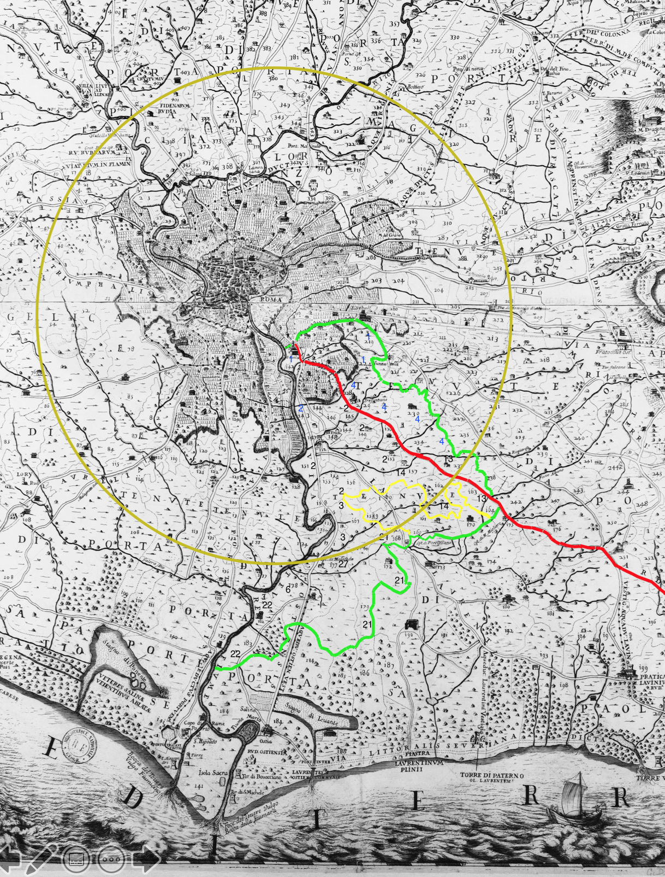
Stato di avanzamento, attività svolte e risultati conseguiti - D
Avvio di ricerche di base su:
  D1) Ricerche bibliografiche, archivistiche e documentarie
  D2) Ricerche iconografiche e cartografiche
  D3) Ricerche ambientali
  D4) Costruzione di banche dati territoriali

Slide 8
Ricerche bibliografiche, archivistiche e documentarie – D1
Biblioteca Nazionale Centrale di Roma, Biblioteca dell’Istituto di Archeologia e Storia dell’Arte (BiASA) e Biblioteca del Parco Archeologico di Ostia Antica
La Biblioteca Nazionale Centrale di Roma e la Biblioteca dell’Istituto di Archeologia e Storia dell’Arte (BiASA) presentano entrambe una vasta raccolta di testi monografici e di approfondimento sui temi oggetto della ricerca: trasformazioni urbanistiche, identitarie, storico-artistiche, socio-economiche e morfologiche dell’area territoriale segnata dal corso del fiume Tevere.
La Biblioteca del Parco Archeologico di Ostia Antica presenta in particolare testi storici e pubblicazioni di carattere scientifico sul territorio ostiense.

Slide 9
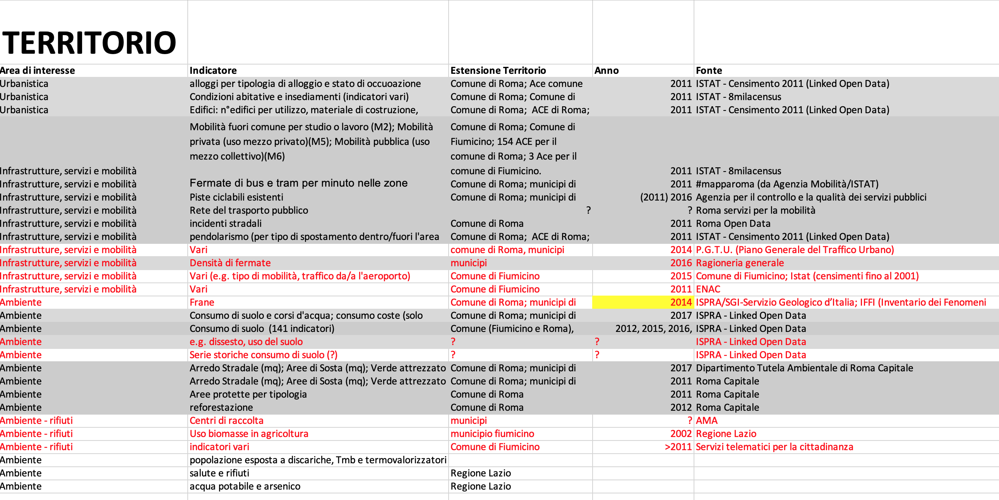
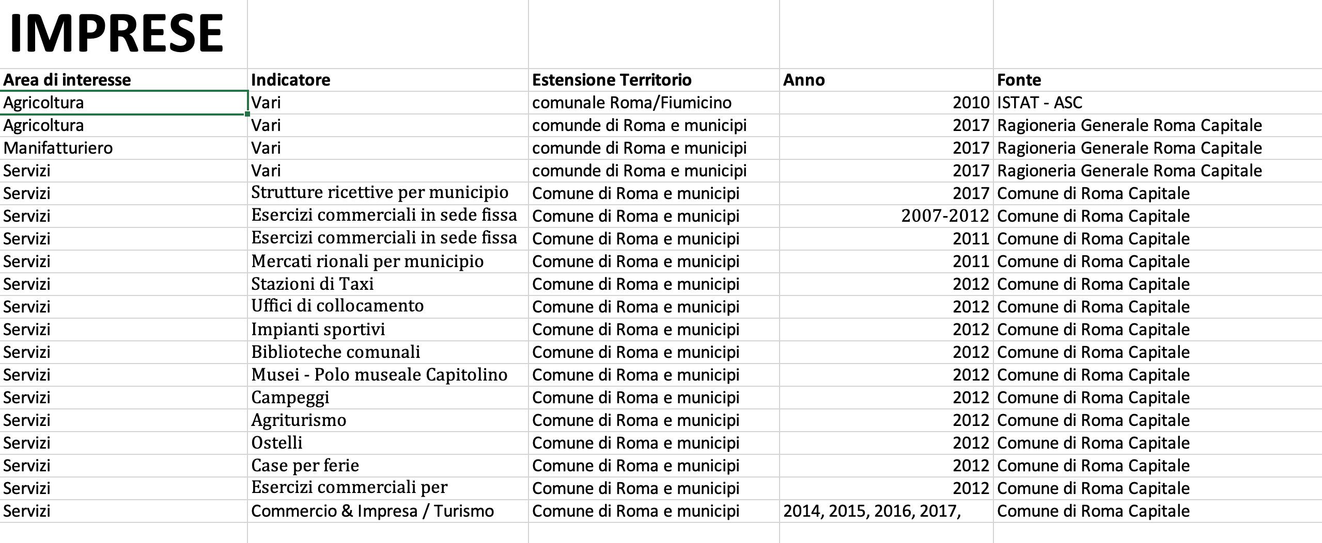
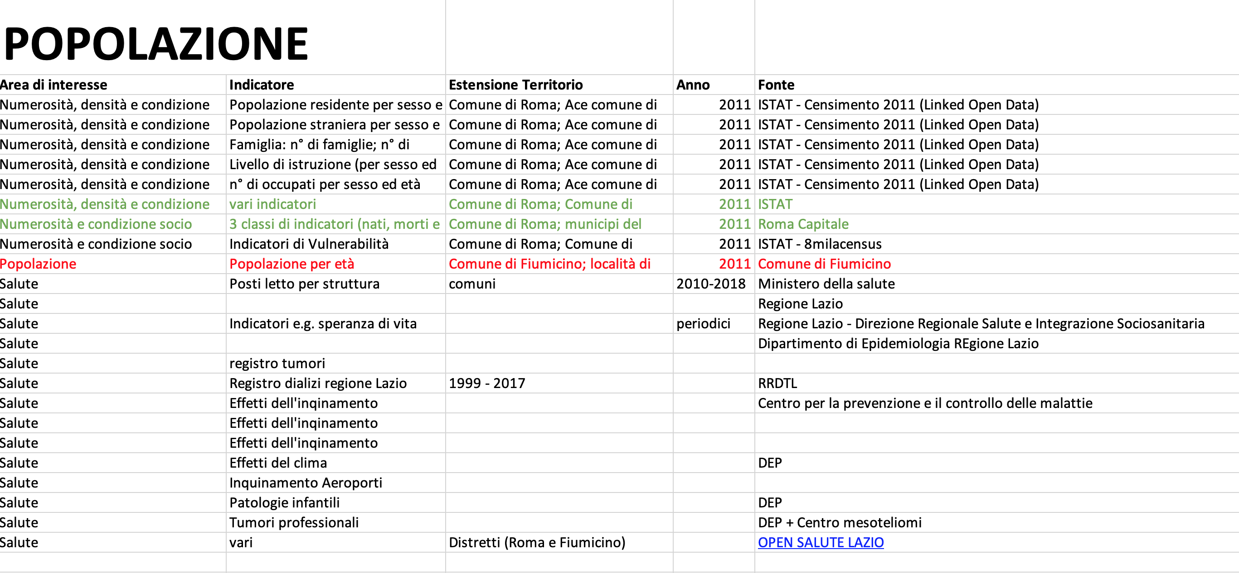
Ricerche bibliografiche, archivistiche e documentarie – D1
Indicatori desunti da varie fonti ufficiali on-line; ISTAT, Comuni di Roma e Fiumicino, Ispra, Regione Lazio, ecc..

Slide 10
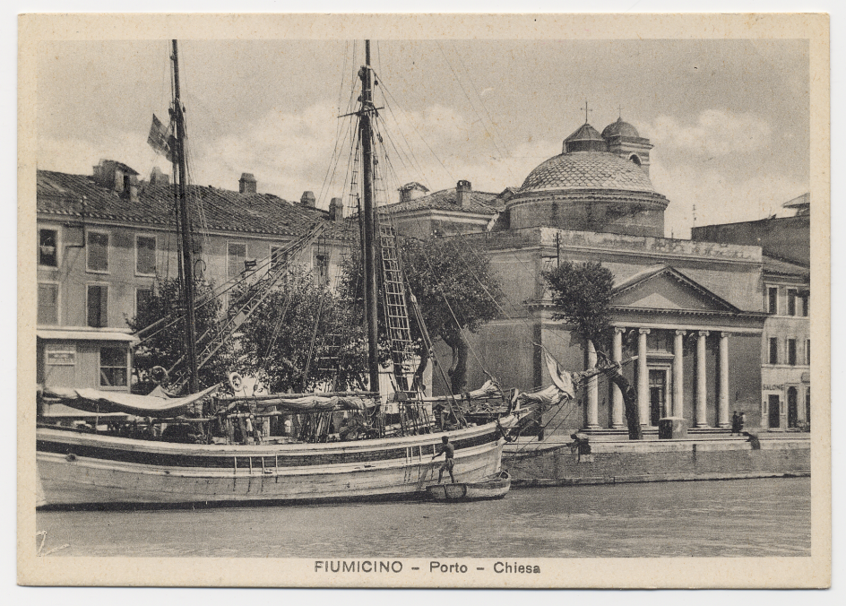
Ricerche iconografiche e cartografiche – D2
Istituto Centrale per il Catalogo e la Documentazione (ICCD-MiBACT)
Consultazione di inventari cartacei e digitali sul materiale fotografico riguardante le aree di interesse territoriale, ossia Fondo Fotocielo (1952-1984) e banca dati SAGID (fine XIX°-XX° secolo).
Alluvioni del Tevere, Piazza della Rotonda, 1900-1915; Fondo Becchetti, Inv. FB005756_11
Porto e chiesa di Fiumicino, cartolina, 1938; Ferro Candilera, Inv. FFC008616

Slide 11
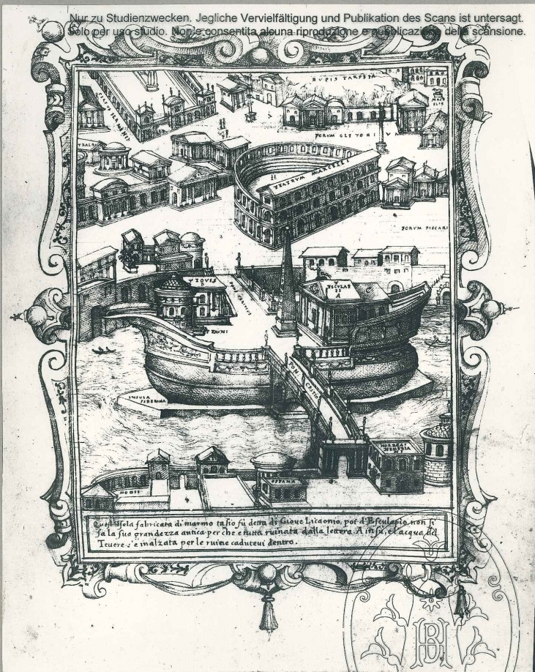
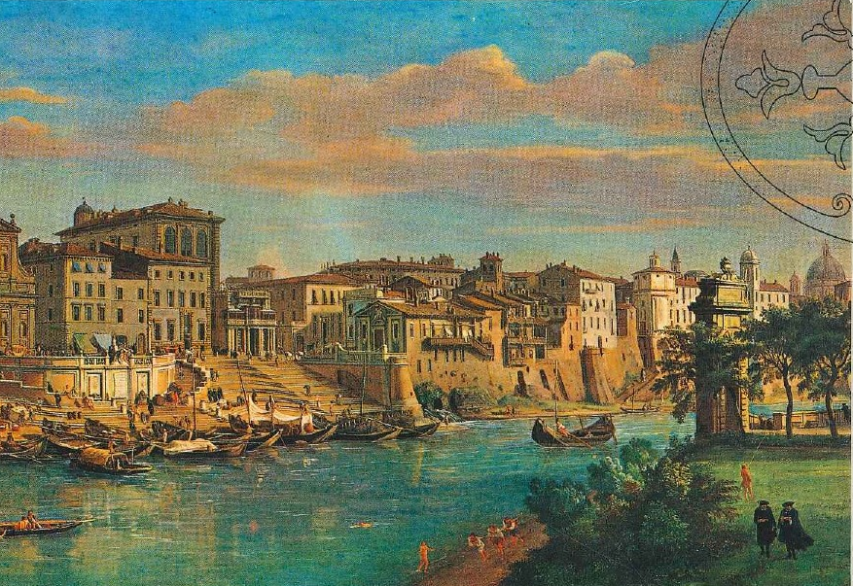
Ricerche iconografiche e cartografiche – D2
Fototeca della Bibliotheca Hertziana – Max Planck Institute for Art History
Consultazione dell’archivio fotografico suddiviso in fascicoli ordinati per aree tematiche e territoriali: Tevere, Piante e Vedute, Fortificazioni, Rioni, Castel Sant’Angelo, Castel Fusano, Ostia, Fiumicino.
Gaspare Vanvitelli, Il porto di Ripetta, XVIII° secolo; Collezione Pamphjli, Inv. 255871
Ashby-Du Pérac, L’isola teveriana, 1581;
Foto Hutzel, Inv. 071451

Slide 12
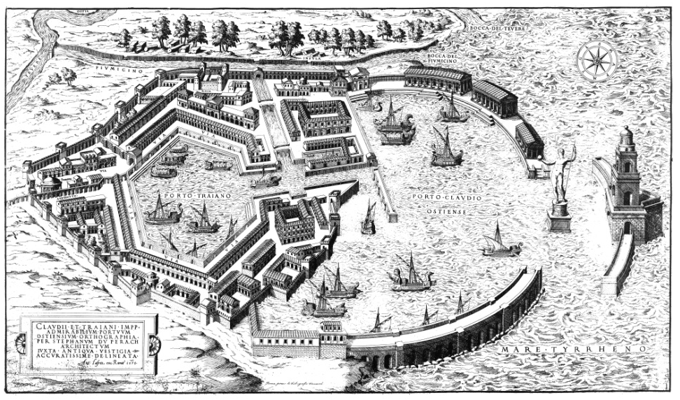
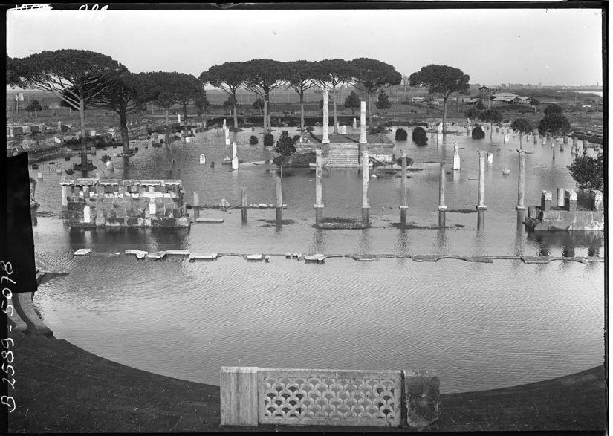
Ricerche iconografiche e cartografiche – D2
Archivio Fotografico e Archivio Disegni del Parco Archeologico di Ostia Antica
Consultazione degli archivi cartacei ordinati per aree territoriali, ambientali e archeologiche: vedute generali, argini del Tevere, eventi atmosferici, Regioni varie dell’area archeologica di Ostia Antica e Portus.
Étienne Dupérac, Porto di Claudio e Traiano, incisione, 1575; Inv. 16808
Allagamento del Teatro di Ostia Antica, 1938; Inv. 5478

Slide 13
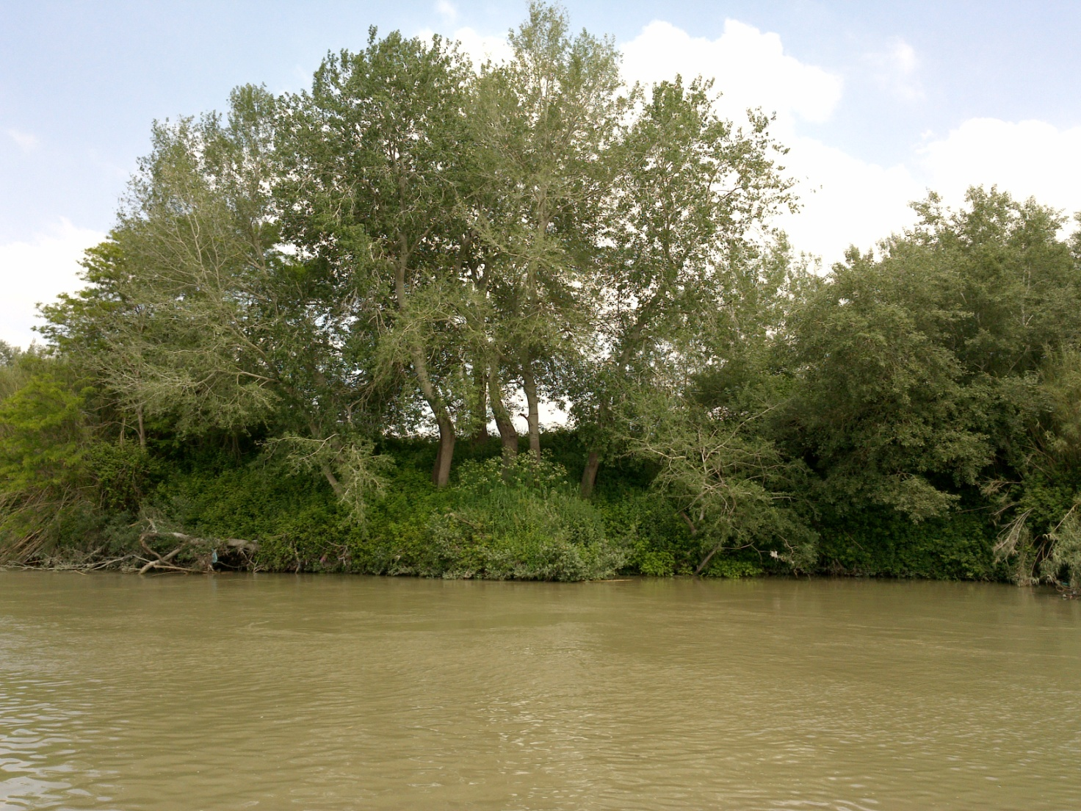
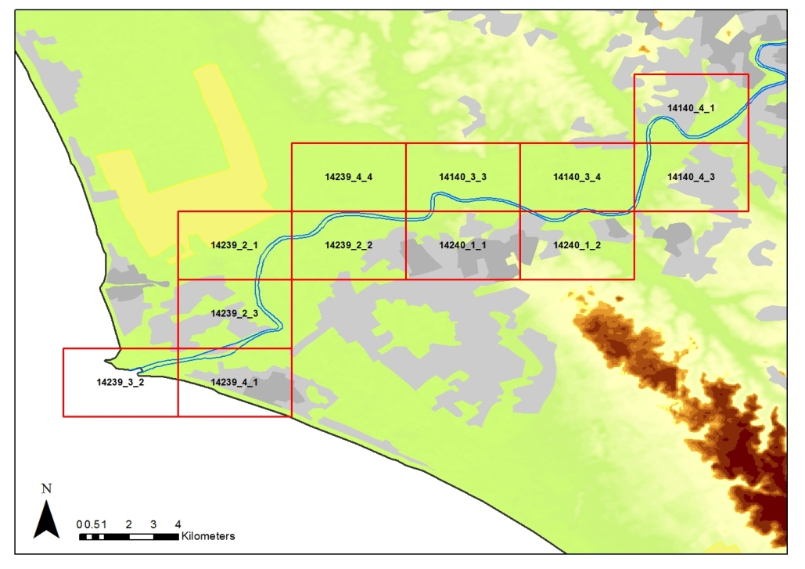
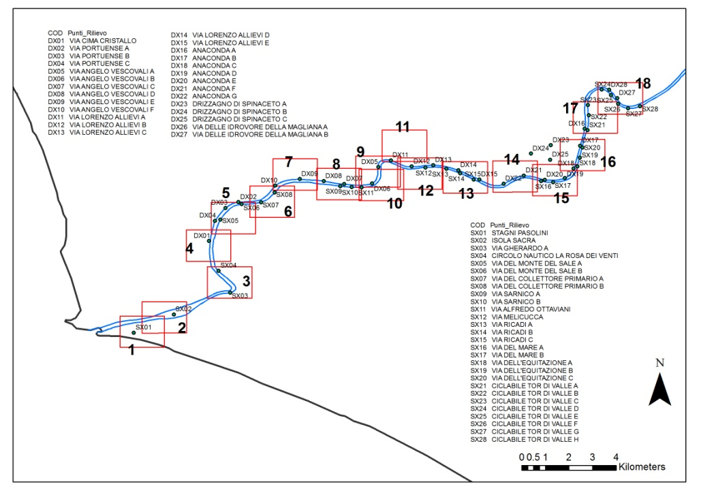
Ricerche ambientali – D3
Raccolta ed elaborazione dati ambientali e indagini sul campo
  OBIETTIVO: studiare la componente floristica legata alla presenza del sistema fluviale nel tratto di collegamento tra la città di Roma e la foce del Tevere
Spettro delle forme biologiche
Suddivisione dell’area
Punti di rilevamento

Slide 14
Costruzione di banche dati territoriali – D4
Attività in atto:
  Costruzione delle banche dati in ambiente GIS e degli indicatori territoriali
  Analisi territoriale sincronica e diacronica
  Produzione di cartografie tematiche
  Reporting e comunicazione

Slide 15
Stato di avanzamento, attività svolte e risultati conseguiti - E
Lancio di una prima call per un incontro di studio a dicembre con un approccio largamente multidisciplinare, cui seguiranno altri 2 convegni, sempre con call pubbliche e coinvolgimento, sul piano internazionale, di EFR, LIA-Mediterrapolis, (siamo in attesa di una risposta da BSR) e, inoltre, di Sapienza, Tor Vergata, Società Romana di Storia Patria.
E’ prevista la pubblicazione di una selezione dei contributi.

Slide 16
Stato di avanzamento, attività svolte e risultati conseguiti - F
F1) Definizione di un protocollo di intesa con il Municipio X per collaborazioni finalizzate ad un concorso fotografico per l’analisi delle trasformazioni del territorio e degli insediamenti e al reperimento di dati sociali e territoriali
F2) Avvio della progettazione di una mostra fotografica che si realizzerà nell’ambito di consolidate collaborazioni con gli enti già partecipanti al progetto “Roma dall’alto” e per la quale è prevista la pubblicazione di un catalogo.
Il concorso e la mostra potranno costituire un efficace strumento di coinvolgimento della cittadinanza

Slide 17
Stato di avanzamento, attività svolte e risultati conseguiti - G
G) Altri risultati collegabili alla ricerca: interventi a convegni e pubblicazioni
  Nucci L., Caneva G., Segarra Lagunes M., Magrone P., Built heritage and landscape role in the Rome metropolitan plan, presentazione al Convegno Association of European Schools of Planning, Venezia, luglio 2019
  D’Errico R., Lelo K., La città nella città: assetti produttivi e trasformazioni economico – sociali nel territorio tra Roma e il mare nel ‘900, presentazione al Convegno AISU, Bologna, settembre 2019
  Stemperini G., Travaglini C.M., La fotografia come fonte e strumento di ricostruzione delle trasformazioni urbane: il caso di Roma tra XIX e XX secolo, presentazione al Convegno AISU, Bologna, settembre 2019
  ….

